Slide 1


Як зробити крок вперед в оцінюванні дефоліації?
Віталій Сторожук Національний координатор проєкту SFI
Круглий стіл "Моніторинг лісів України на основі ICP Forests"
05.11.2025

Slide 2
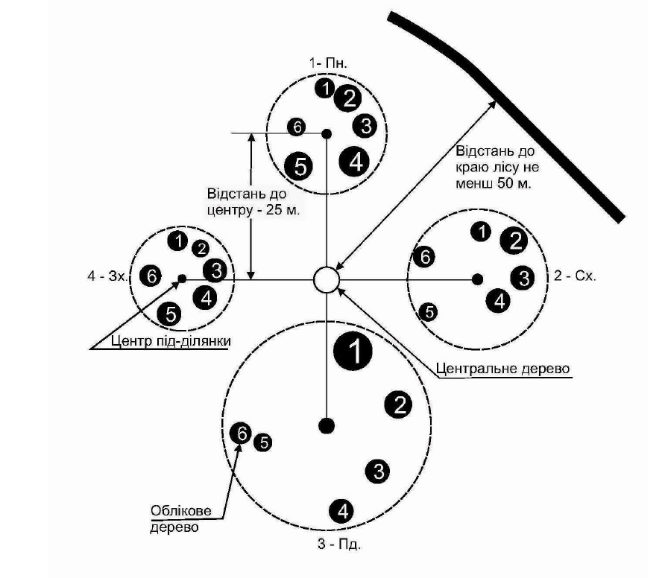
Дефоліація ICPF 1/ UANFI: Характеристики вибірки чи популяції?
На кожній підділянці ICPF 1: вибирають 6 дерев, найближчих до центру підділянки, які належать до І-ІІІ класів Крафта і не мають серйозних механічних пошкоджень (наприклад, зламаний стовбур, великі відкриті пошкодження на стовбурі тощо). У кожній ділянці має бути щонайменше 24 дерева.
На ділянці НІЛ: з живих облікових дерев кожної породи відбираються «модельні» дерева з метою вимірювання їх висоти та опису додаткових показників (наприклад, дефоліації): ~ 5-10 дерев з вертикальним стовбуром різного діаметру, рівномірно освітлених, нормально розвинених (не пригнічених, з неушкодженими верхівками, без зламаних стовбурів або очевидних дефектів).
Важливо, що ICPF 1 не передбачає жодних статистичних процедур виведення площадних характеристик популяції на розглянутій лісовій території (Bontemps at all, 2022).
Оскільки НIЛ в Україні використовує методику експертного вибору модельних дерев, то процедура статистичного виведення показників для всієї популяції також відсутня.
.

Slide 3
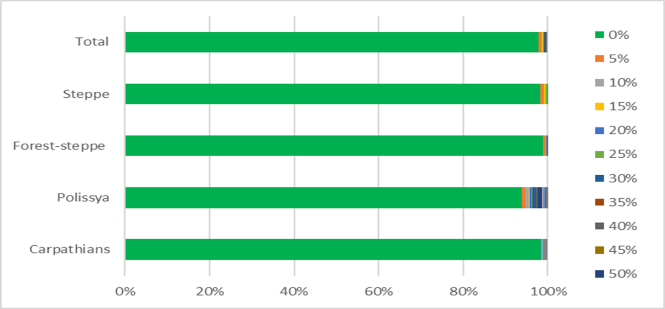
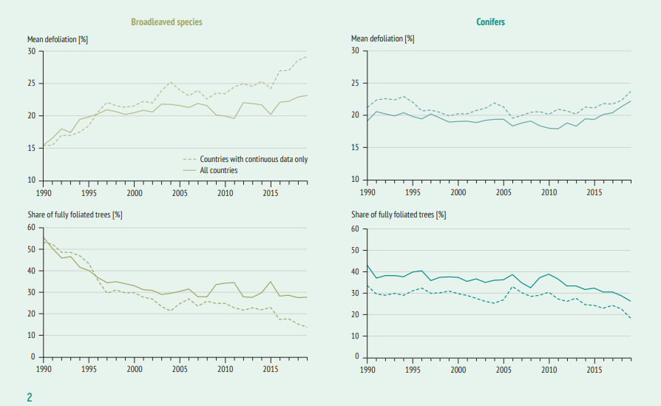
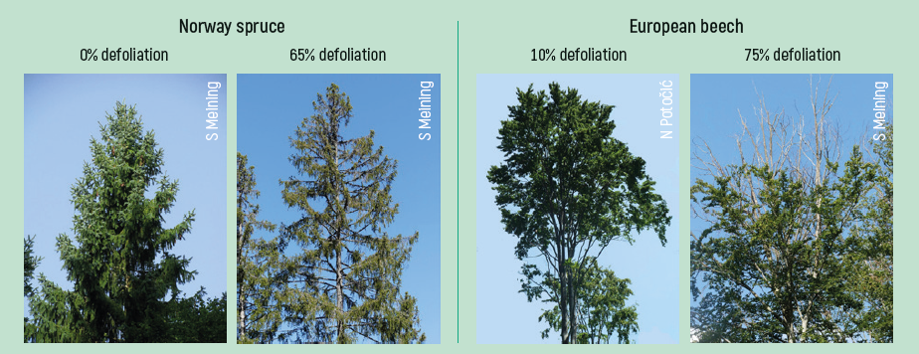
«Знімок» дефоліації НІЛ в Україні у контексті часових тенденцій даних ICPF
UA NFI 2023 | ICPF 1
Покращити навчання персоналу НІЛ, впровадити надійні процедури забезпечення та контролю якості (QA/QC)
Чи потрібно змінювати методологію, щоб отримати оцінки всієї лісової популяції?

Slide 4
Дефоліація: час переходити від оцінки “із землі" до оцінки “з використанням дистанційного зондування"?
ЄС - Пропозиція щодо Регламенту про систему моніторингу стійких європейських лісів
Змінні | Просторова роздільна здатність | Частота
Щільність деревного покриву | 10 м або дрібніше | щонайменше щорічно
Дефоліація | 300 м або менше | щонайменше кожні два тижні
Варіанти та шляхи досягнення ефективного моніторингу лісів в Україні
Критерії для поточних пріоритетів моніторингу* | Пропозиції для оцінки дефоліації ICPF 1 +
Масштаб / Часові рамки | Національне охоплення/оцінка популяції (не "вибірка"). Щорічна оцінка?
Інтеграція інвентаризації та моніторингу (I&M) | Калібрування супутникових знімків на основі даних ICPF1 та NFI
Методологія | Збільшення кількості дерев для наземних вимірювань на ділянках I&M (для кращого калібрування супутникових знімків)
Точність | Підготовка персоналу для проведення оцінки “із землі" Підготовка персоналу для проведення оцінки «з використанням ДЗЗ"

